Slide 1



Bilimga intilishdan tabiiyroq istak yo'q
Python dasturlash tili
O’qituvchi: SAPAYEV SHAVKAT RUSTAMOVICH

Slide 2
1-ma’ruza:
“Python dasturlash tili” faniga kirish va asosiy tushunchalari
1
Fanning maqsad va vazifalari
Pythonni o’rnatish
2
PyCharm dasturini o’rnatish
Pythonda “Salom dunyo!” dasturini yaratish.
3
4
Python tilining asosiy operatorlari bilan tanishish

Slide 3
1. Fanning mazmuni, maqsadi, vazifalari
60 soat
7
- semestr 60 soat

Slide 4
Semestr davomida
Nazariy
Nazariy bilimlarsiz biror amaliy ish bajarib bo’lmaydi
6 часов
Amaliyot
54 часа
Nazariy bilimlarni mustahkamlash uchun albatta amalda qo’llash kerak

Slide 5
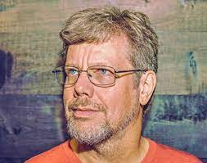
Pythonning yaratilish tarixi:
Til 1980-yillarning oxirida dasturchi Guido van Rossum tomonidan ishlab chiqilgan. O'sha paytda u Niderlandiyada matematika va informatika markazida ishlagan.
Tug'ilgan sanasi: 1956 yil 31 yanvar (67 yosh)
Tug'ilgan joyi: Haarlem, Niderlandiya
Ilmiy soha: dasturlash
Ish joyi: Microsoft[1], Amsterdam Alma mater universiteti
Python yuqori darajadagi dasturlash tili boʻlib, u AT ning turli sohalarida, masalan, mashinani oʻrganish, ilovalarni ishlab chiqish, web, tahlil qilish va boshqalarda qoʻllaniladi.
2019-yilda Python Java tilini 10 foizga ortda qoldirib, eng ommabop dasturlash tiliga aylandi. Bu juda ko'p sabablarga bog'liq bo'lib, ulardan biri malakali mutaxassislarning yuqori ish haqi (yiliga taxminan 100 ming dollar).

Slide 6
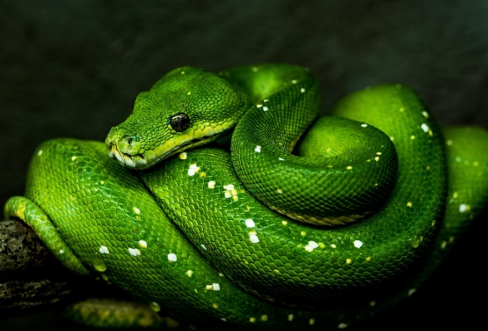

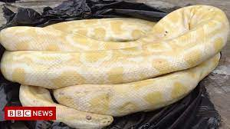
Nomning kelib chiqishi
Gvido 1970-yillarning boshida mashhur boʻlgan “Monti Pythonning uchuvchi sirki” komediya seriali nomini oldi. Bu uning sevimli shoularidan biri va uning xayoliga kelgan birinchi assotsiatsiya.
Yangi til nomi bilan bir qatorda logotip o‘ylab topish kerak edi va Guido ham xuddi shunday oddiy ishni qildi: u tasodifan shrift tanladi va “Python” so‘zini yozdi.
Va til yaratuvchisi bu nomning ilonlarga aloqasi yo'qligini qayta-qayta ta'kidlagan bo'lsa-da, jamiyat fikriga ta'sir qilish mumkin emas edi.

Slide 7
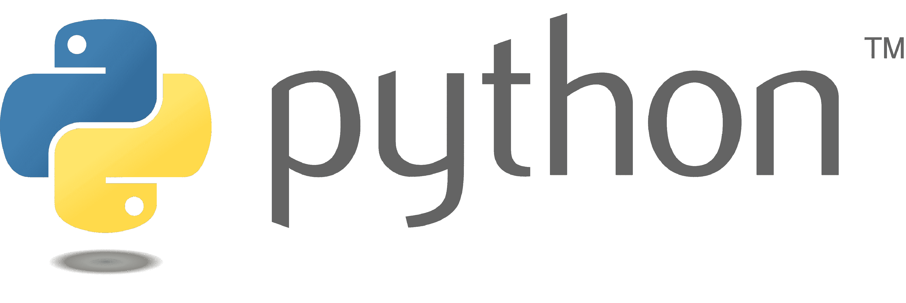
Logotip
Logotipda ikki ilonning markazi bo'rtib chiqqan kvadrat shakllanayotgani tasvirlangan, bu esa ko'pincha foydalanuvchilarni til nomini sudralib yuruvchi bilan bog'lashga undaydi.
Logotip muallifning ukasi, dasturchi va tip dizayneri Joost van Rossum tomonidan yaratilgan. U logotip dizaynini (ikkita ilon) va Flux Regular matn shriftini ishlab chiqdi.

Slide 8

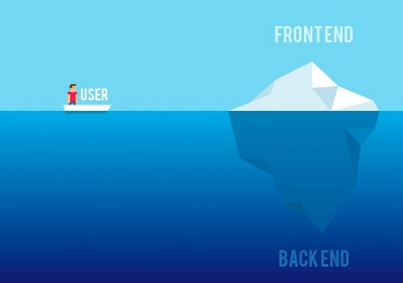

Python dasturlash tilining imkoniyatlari (Qanday dasturlar tuziladi?)
Бот
Back-end сайта
База данных

Slide 9

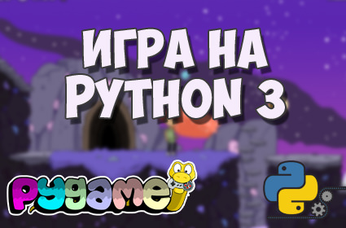
Pythonda nima yozish mumkin
mobil dasturlar
Нейронная сеть
game dev

Slide 10


02
Pythonni o’rnatish
PyCharm dasturini o’rnatish

Slide 11
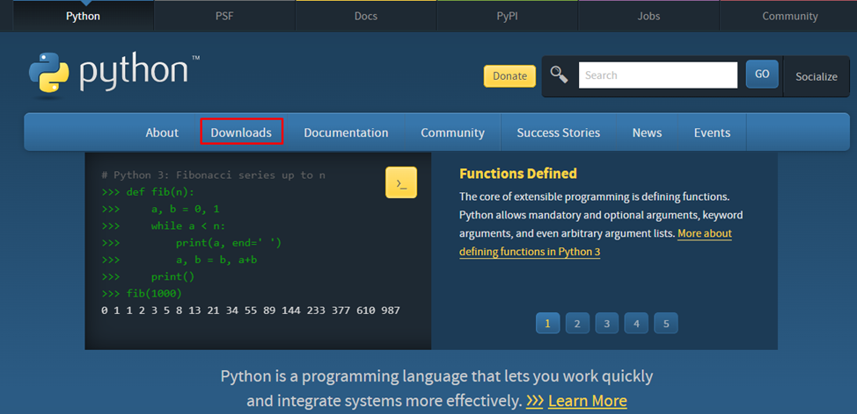
Pythonni Windowsga qanday o'rnatish kerak
Python-ni yuklab olish va o'rnatish uchun rasmiy Python veb-saytiga tashrif buyuring //www.python.org/downloads/ va tegishli versiyani tanlang. Biz Python 3.10.6 versiyasini tanladik

Slide 12
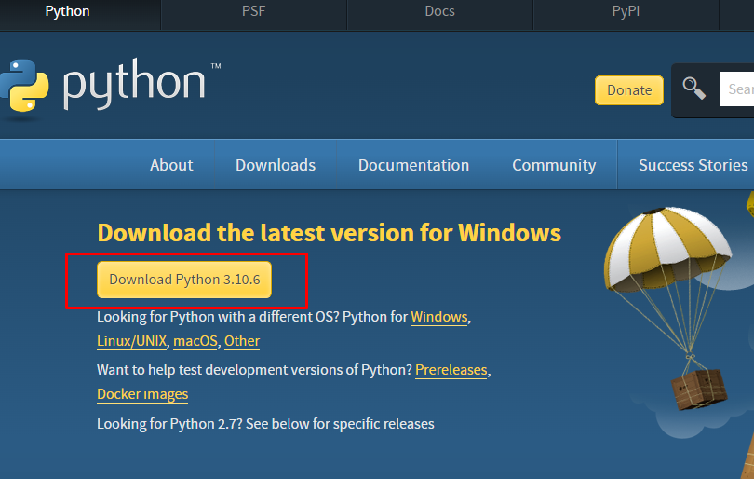
Pythonni Windowsga qanday o'rnatish kerak

Slide 13
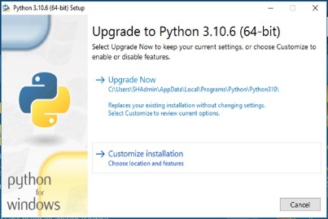
Pythonni o'rnatish
这里填写小标题

Slide 14
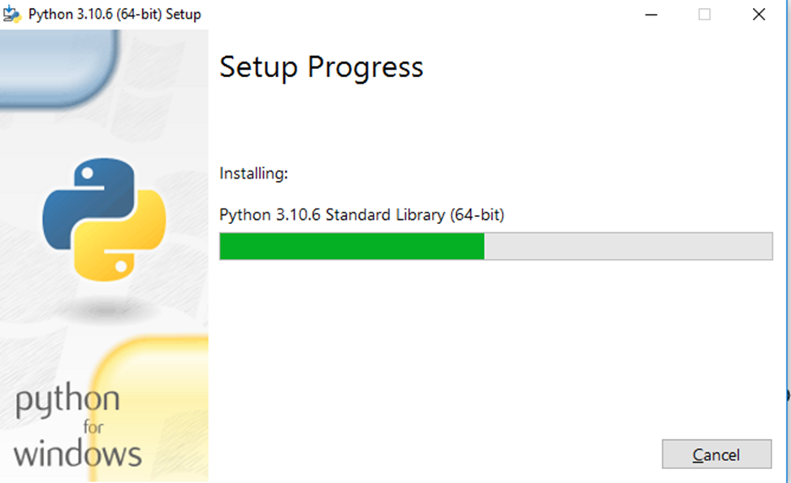
Pythonni o'rnatish

Slide 15
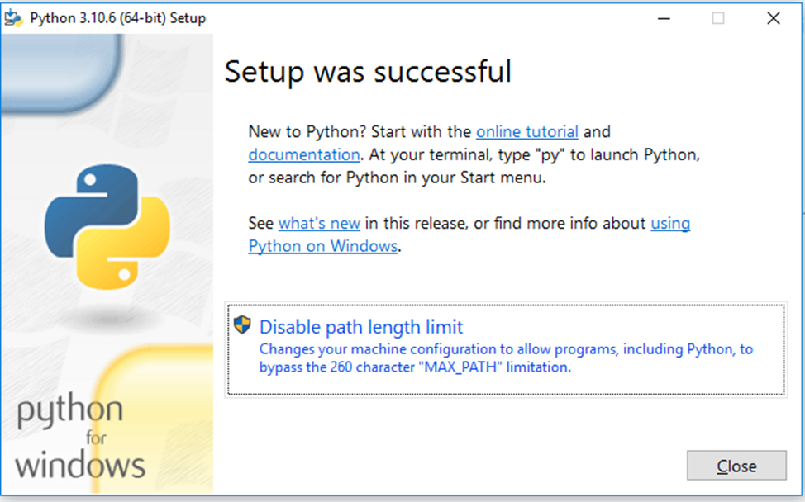
Pythonni o'rnatish
O'rnatish tugagach, siz o'rnatish muvaffaqiyatli bo'lganligi haqida panelni ko'rasiz. Endi "Yopish" tugmasini bosing

Slide 16
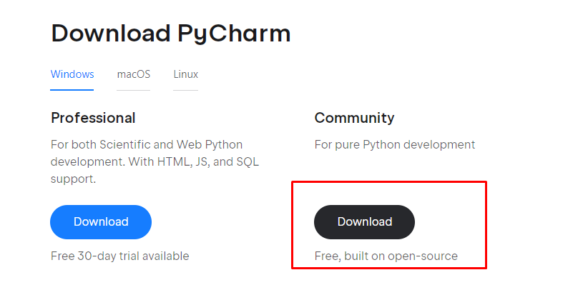
PyCharmni o'rnatish
PyCharm-ni yuklab olish uchun veb-saytga tashrif buyuring
//www.jetbrains.com/pycharm/download/ va hamjamiyat bo'limidagi YUKLASH havolasini bosing.

Slide 17
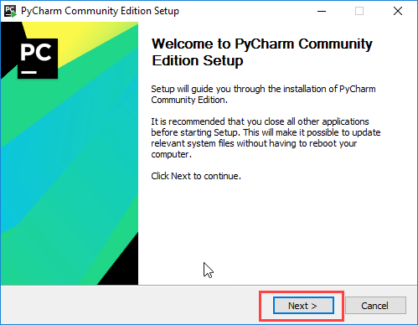
PyCharmni o'rnatish
Yuklab olish tugallangach, PyCharm-ni o'rnatish uchun .exe faylini ishga tushiring.
O'rnatish ustasi ishga tushishi kerak. "Keyingi" tugmasini bosing.

Slide 18
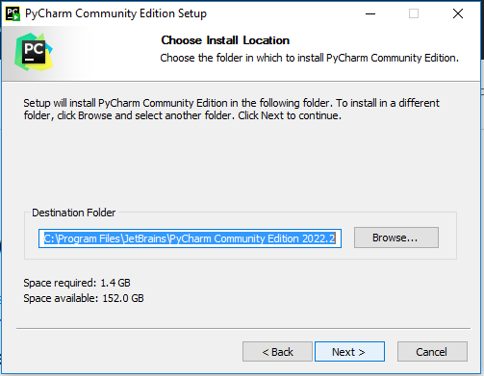
PyCharmni o'rnatish
Keyingi bosqichda, agar kerak bo'lsa, o'rnatish yo'lini o'zgartiring. "Keyingi" tugmasini bosing.
0
03

Slide 19
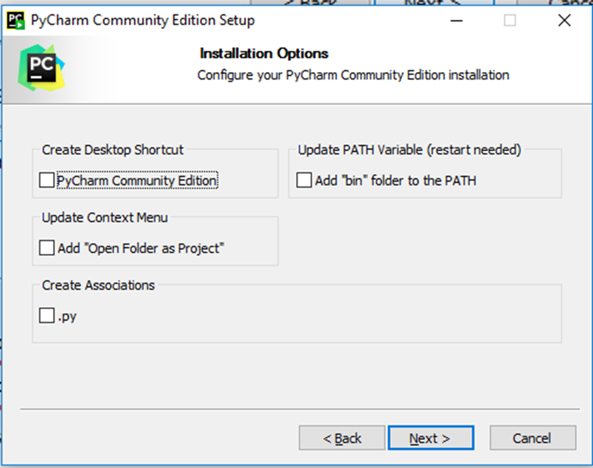
Keyingi bosqichda, agar xohlasangiz, ish stoli yorlig'ini yaratishingiz mumkin, keyin "Keyingi" ni bosing.

Slide 20
03
“Salom dunyo!” dasturini yaratish.

Slide 21
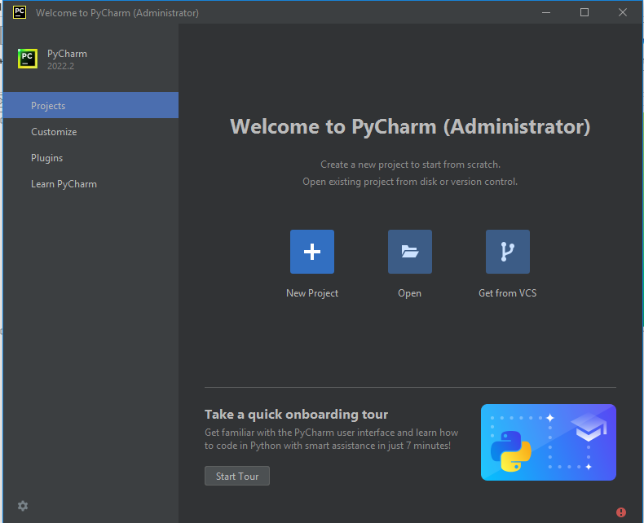
“Hello world!” dasturi

Slide 22
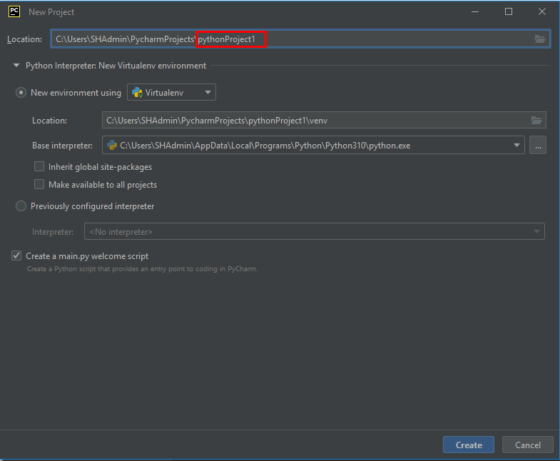
“Hello world!” dasturi

Slide 23
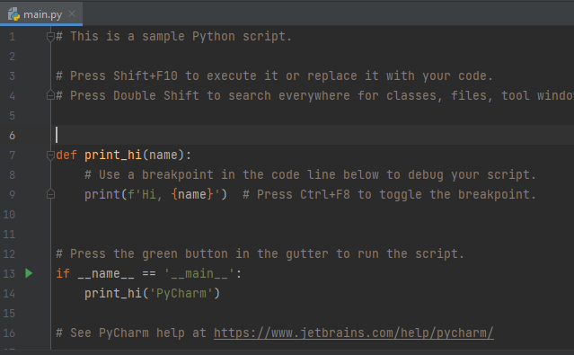
“Hello world!” dasturi

Slide 24
04
Python tilining asosiy operatorlari bilan tanishish

Slide 25
Python tilining asosiy operatorlari bilan tanishish
Python dasturlash tilida yozilgan dastur ifodalar jamlanmasidan iborat. Har bir ifoda yangi qatorga joylashtiriladi
print(2 + 3)
print("Hello")
Python dasturlash tili kodida ifodalarning oldidan qoldirilgan oraliq masofalar katta ro‘l o‘ynaydi.
print(2 + 3)
print("Hello")
Shuning uchun, python dasturlash tilida dastur kodining boshi satrning boshidan boshlanishi kerak. Bu Python bilan C# yoki Java kabi boshqa dasturlash tillari o‘rtasidagi muhim farqlardan biridir.

Slide 26
Python tilining asosiy operatorlari bilan tanishish
Ba’zi operatorlar sintaksisi bir necha qatordan iborat bo‘ladi
if 1 < 2:
print("salom")
Ifoda oldida qoldiriladigan masofalarning 4 ta probelga yoki 4ga karrali probellar soniga teng bo‘lishining sababi shundaki, 1 ta tab 4 ta probelga tengligida. Ammo 4 ga karrali bo‘lmay qolishi xatolik keltirib chiqarmaydi.
if 1 < 2:
print("salom")
print(“Do’stlar"))

Slide 27
Python tilining asosiy operatorlari bilan tanishish (Регистрозависимость)
print va Print yoki PRINT
Print("Hello World")
# Konsolga chiqish
# Salom Dunyo xabarlari
print("Salom dunyo") # Xabarni konsolga chop etish
‘‘‘
Konsol chiqishi
Salom dunyo xabarlari
‘‘‘
Izohlar

Slide 28
Asosiy funksiyalari
Konsolga ma’lumot chiqarish funksiyasi – print()
print(2 + 3)
print("To‘liq ismi:", "Tom", "Smit")
To‘liq ismi: Tom Smit
kiritilgan ma’lumotni satr tipida qaytaruvchi funksiya – input()
name = input("Ismni kiriting:")
print ("Salom", ism)
Ismni kiriting: Eugene
Salom Eugene

Slide 29
PPT模板下载：www.1ppt.com/moban/ 行业PPT模板：www.1ppt.com/hangye/
节日PPT模板：www.1ppt.com/jieri/ PPT素材下载：www.1ppt.com/sucai/
PPT背景图片：www.1ppt.com/beijing/ PPT图表下载：www.1ppt.com/tubiao/
优秀PPT下载：www.1ppt.com/xiazai/ PPT教程： www.1ppt.com/powerpoint/
Word教程： www.1ppt.com/word/ Excel教程：www.1ppt.com/excel/
资料下载：www.1ppt.com/ziliao/ PPT课件下载：www.1ppt.com/kejian/
范文下载：www.1ppt.com/fanwen/ 试卷下载：www.1ppt.com/shiti/
教案下载：www.1ppt.com/jiaoan/
字体下载：www.1ppt.com/ziti/
Thank you

